Slide 1
研磨間機台全部FLOW生產流程介紹
S220 歐陽以恆
YHOUYANG

Slide 2
一.主要機台
二.機台說明
三.總流程

Slide 3
一.主要機台
1.PASTE 貼膠機 (NITTO DR8500 III & DR8500 II)
2.GRD 研磨機 (DISCO DFG 840(DFG841) )
3.RIP 撕膠機 (NITTO HR8500 III)
4.ADE 厚度量測儀 (OLYMPUS)
5.OSC 震盪吹乾槽 (禾邑)

Slide 4
二.機台說明
Paste 貼膠 9951
(機種名:Wafer Protection Tape Applicator)
(1)功能:
使用膠帶將晶面保護住，讓下一步研磨步驟不回造成晶面有任何髒汙或刮傷風險。
(2).需晶舟轉換
需晶舟轉換使用貼膠機專屬PP塑膠 cassette,有A B兩個Load stage。
(3).使用膠帶之型號
三井化學
SB-205S-CN-R2 ,規格 膠帶寬180mm ,總長100M
(4).貼膠後
(a)使用平邊器，平邊向下對齊.
(b)旋轉2圈檢查研磨後(撕膠後)Wafer邊緣是否有缺角、Wafer破片、貼膠後Wafer晶面上是否有異物附著、Wafer是否貼膠不完全(貼一半或未貼膠)
(c)利用ADE機台檢查Wafer的膠帶是否平整、是否有氣泡、晶邊不規則面。

Slide 5
Cassette放上貼膠機任一Load stage後按下START
Robot進Table抓取Wafer放回Unload Cassette，貼膠結束
當Load stage左上按鍵被Cassette壓到後則判定該Stage 有 Cassette (按鍵)下壓將會壓到Stage下方Switch
割完後刀片抬起，膠帶滾動移開，
Sensor scan確認膠帶有成功貼上(該膠帶區域無膠帶)
Load stage 按鍵Switch有1~2顆，正常只會壓6吋的，(另有一8吋按鍵，本貼膠機台也可貼8吋Wafer)
沿設定好之Wafer尺寸(6”)，刀片下刀並照Table上的溝槽環繞切割膠帶
Robot至Cassette抓取Wafer(最下方Slot優先抓取)傳送至轉平邊Pad
膠帶Roller下壓滾動將膠帶完整貼合晶面
Wafer旋轉至機台貼膠所需之平邊方向後Robot伸入抓取，抓取後Table上3Pin腳伸起
Robot將Wafer傳送至Table, 3Pin腳下降放下Wafer並啟動真空吸附,此時晶片方向已與Table上刀溝槽形狀相同

Slide 6
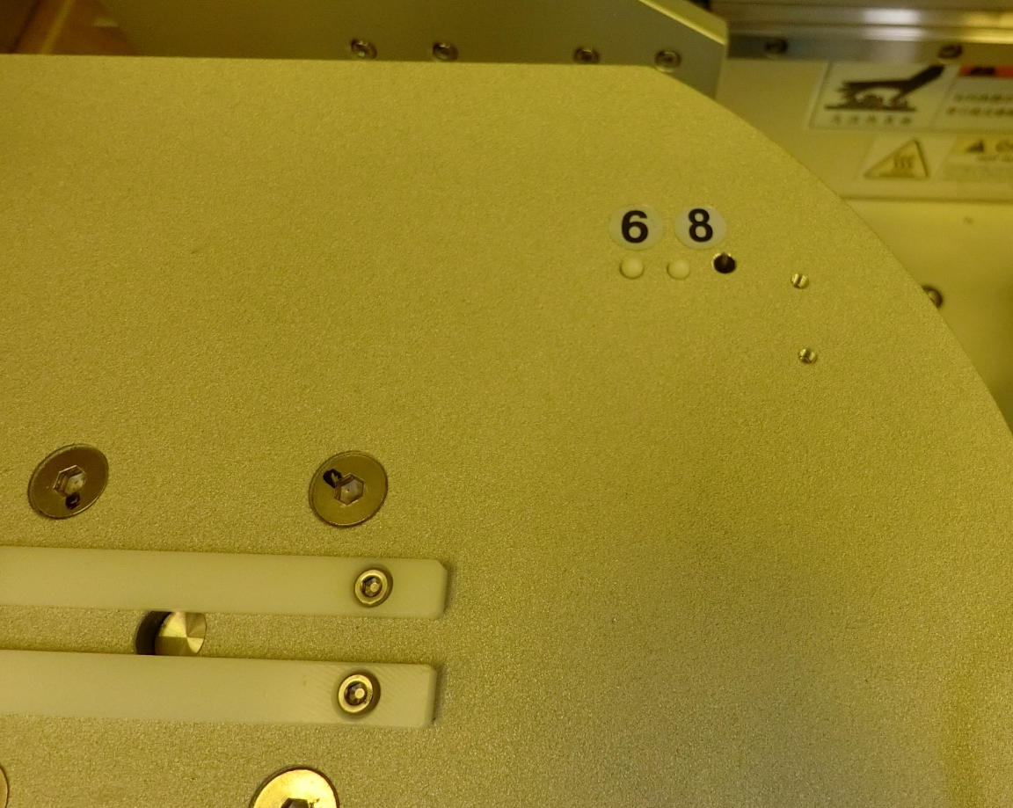
Stage 下方 Switch
吋
√

Slide 7
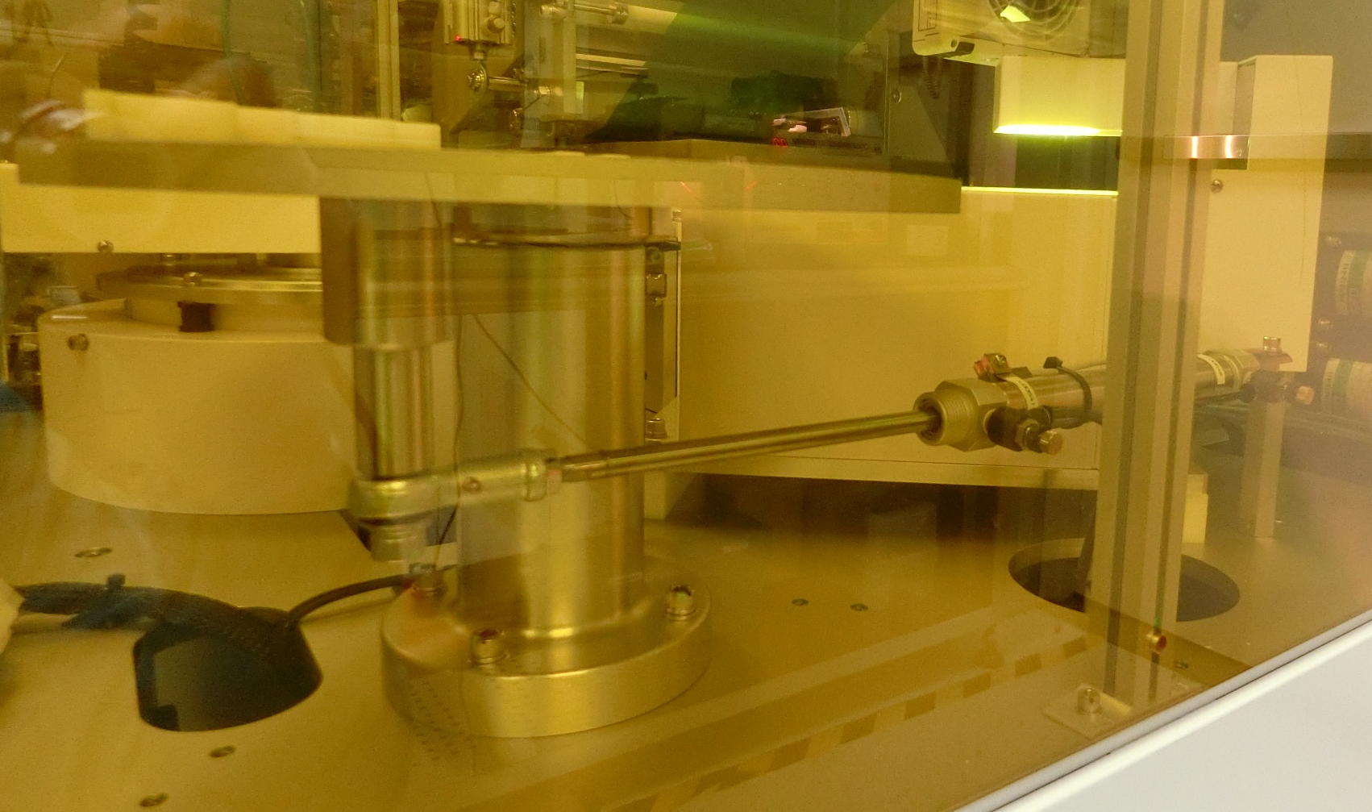
貼/撕膠機Stage Run後 汽缸作動讓Stage向中心轉動，Sensor確認後，Robot才會開始作動抓片。

Slide 8
GRD研磨 (Disco DFG840/DFG841)
站點:9952
Process : Wafer backside grinding 晶背研磨
(1)功能:將晶背拋光研磨，達客戶要求之厚度及美觀。
(2)需晶舟轉換:需晶舟轉換使用貼膠機專屬黑色PP塑膠 cassette,有A B兩個Load stage。
(3)Run前確認:
a. 確認研磨輪剩餘可研磨牙厚度，如Z1 & Z2任一研磨牙可研磨厚度(Usable Tooth)接近1100~1050um時需更換Wheel
b. 試磨2片，使用ADE將校正片平邊朝下，並已校正片R-KEY為基準點，調整METER設定值至OK，移至D-KEY校正設定值(±3um)，設定OK後量測試磨2片之5點厚度，量測與接下來要Run之產品相同程式才可連續上貨，不須再試磨。
c. 確認Z1 & Z2 COOLANT FLOWMETER 是否在2.6~4.6 L/MIN之間

Slide 9
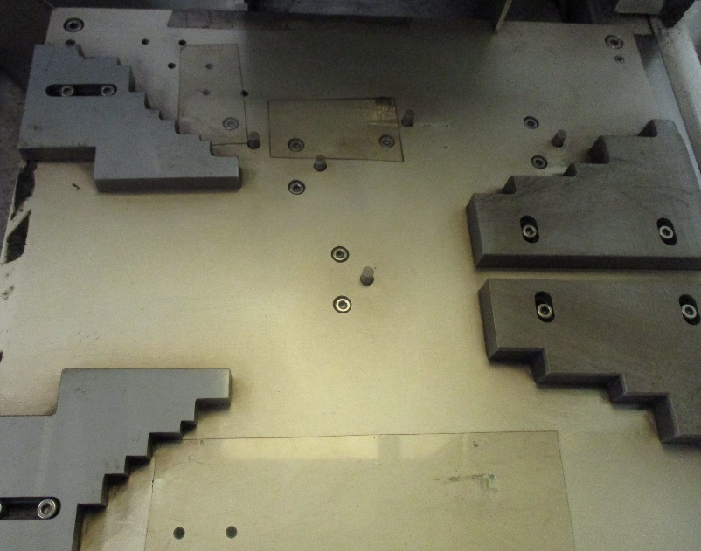
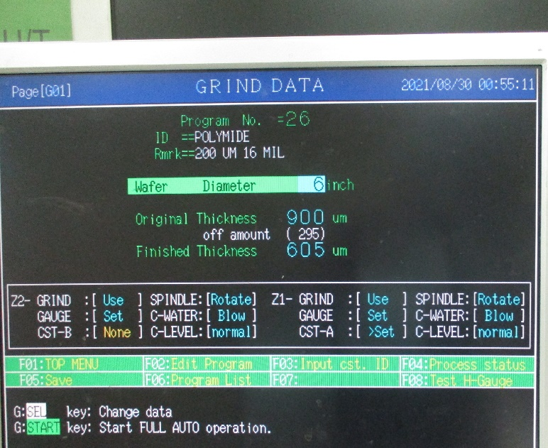
GRD研磨 (Disco DFG840/DFG841)
(4)再確認晶面均朝上並都有貼上藍色透明膠膜保護，伏貼無翹起。
(5)放上Stage需放好確認Switch有確實壓到，畫面顯示OK。
OK

Slide 10
Cassette放上研磨機LoadLock(晶舟) A or B
下頁機台位置圖參考
並選好要磨的厚度Recipe後按下START
Robot至Cassette抓取Wafer後旋轉手臂使晶背朝上
Spinner旋轉於設定時間停止後
Robot進來抓取，放置回原LoadLock的Cassette原Slot
傳送至Position Table確保Wafer置中
Spinner旋轉，上放Nozzle轉動並噴水Clean晶背，噴水結束後Spinner加速旋轉將水甩乾
T-Arm旋轉，並下降開啟真空吸附Wafer後T-arm在抬起旋轉，將Wafer放置Z1 Chuck上隨後T-arm回正下降(隨後Shutter close)
Z1粗磨完成後，T-arm 上升後旋轉Pad抓取Wafer在旋轉至Z2 chuck，放置後Chuck真空吸附(T-arm執行旋轉前均會先執行上升動作避免撞擊)
Z2細磨完成後T-arm吸附抓取晶片至Spinner pad，Wafer放置OK後 > Spinner pad真空開啟並選轉

Slide 11
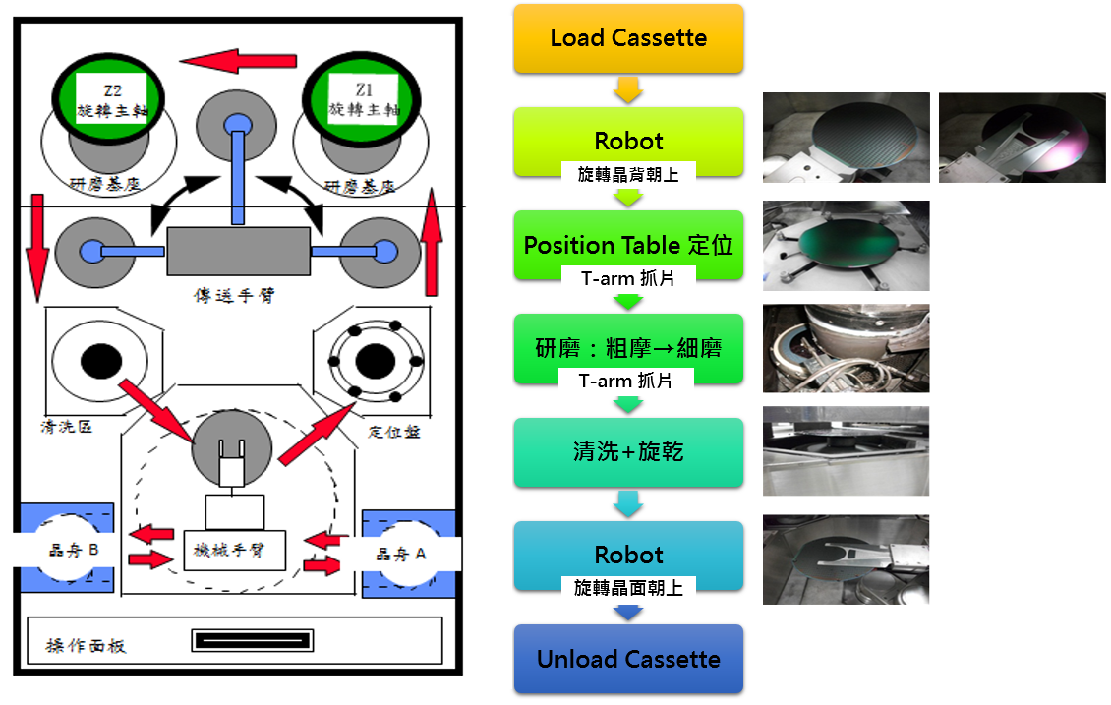
Z2 spindle
Z1 spindle
Z2 chuck table
Z1 chuck table
T-ARM
SPINNER
Position table
Cassette Stage B
Cassette Stage A
Robot

Slide 12
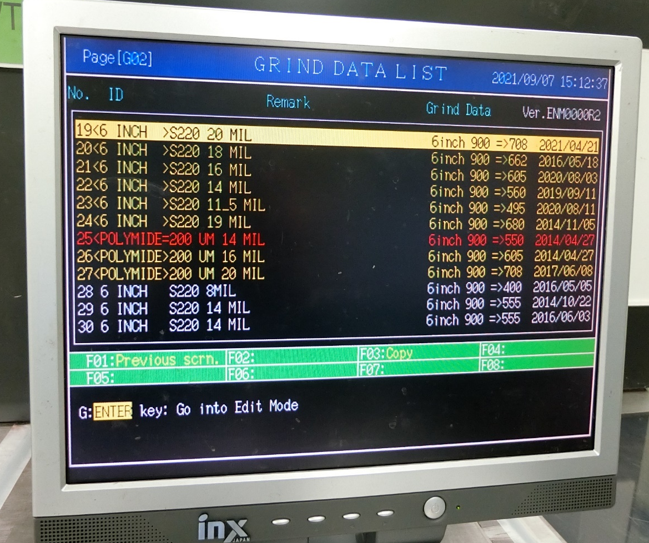
GRD研磨 (Disco DFG840/DFG841)
常Run Recipe: 20Mil ,16Mil ,14Mil ,11.5Mil

Slide 13
GRD研磨 (Disco DFG840/DFG841)
Recipe 內容 以下GRD-3, 14Mil範例
GRD-3 14MIL RECIPE
Z1 | Origin Thick.(um) | 900 | Air Cut(um) | 15
 | P1 Thick.(um) | 590 | P2 Thick.(um) | 580 | P3 Thick.(um) | 580
 | Feed Rate(um/s) | 6 | Feed Rate(um/s) | 3 | Feed Rate(um/s) | 3
 | Chuck Table(rpm) | 200 | Chuck Table(rpm) | 100 | Chuck Table(rpm) | 100
 |  |  | Excape Thic(um) | 3
 | Spark Out(rev) | 3 | Feed Rate(um/s) | 3
 | Chuck Table(rpm) | 100 | Chuck Table(rpm) | 100 | Process Time | 61.5
Z2 | Origin Thick.(um) | 585 | Air Cut(um) | 15
 | P1 Thick.(um) | 565 | P2 Thick.(um) | 555 | P3 Thick.(um) | 555
 | Feed Rate(um/s) | 1 | Feed Rate(um/s) | 0.5 | Feed Rate(um/s) | 0.5
 | Chuck Table(rpm) | 150 | Chuck Table(rpm) | 120 | Chuck Table(rpm) | 120
 |  |  | Excape Thic(um) | 3
 | Spark Out(rev) | 1 | Feed Rate(um/s) | 1
 | Chuck Table(rpm) | 80 | Chuck Table(rpm) | 80 | Process Time | 59

Slide 14
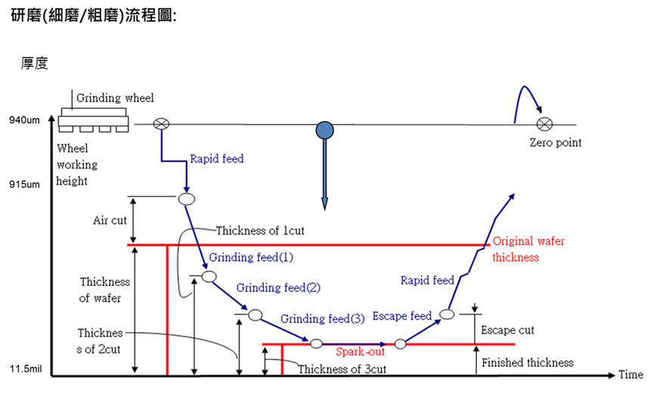
GRD研磨 (Disco DFG840/DFG841)
Recipe 設定內容
H-gaugh量測厚度為Spark out時量測

Slide 15
GRD研磨 (Disco DFG840/DFG841)
Recipe 內容 以下GRD-3, 14Mil範例 Time 換算公式
{[(Original Thick + Aircut)-P1 Thick] / P1 Feed Rate} + [(P1 Thick-P2 Thick) / P2 Feed Rate] + [(P2 Thick-P3 Thick) / P3 Feed Rate] + Spark out + (Escape Thick / Escape Feed Rate) = Process time
故上頁Process帶入參數後
GRD-3 14Mil recipe
Z1 Process time約54.16 + 約3.33 + 0 + 3 + 1= 約61.5秒
Z2 Process time 35 + 20 + 0 + 1 + 3 = 59秒

Slide 16
3. RIP撕膠 9953
(1)功能:
將研磨後的WAFER，撕除先前貼膠的保護膠帶。
(2).需晶舟轉換
需晶舟轉換使用撕膠機專屬PP塑膠Load cassette,
及Teflon unload cassette。
(3).使用膠帶之型號
Nitto
ELEP HOLDER, ELP BT-315 ,規格 膠帶寬50mm 總長100M
(4).撕膠Run前(研磨後)及Run後(撕膠後)
(a)使用平邊器，平邊向下對齊.
(b)旋轉2圈檢查研磨後(撕膠後)Wafer邊緣是否有缺角、Wafer破片、晶背霧化、晶邊不規則面、晶背刮傷(檢查H-Bar第一片)
(c)檢查Wafer膠帶漏撕(僅撕膠後)

Slide 17
Cassette放上撕膠機Load stage後按下START
Robot至Cassette抓取Wafer(真空開啟吸住WAFER)傳送至轉平邊Pad
Wafer旋轉至機台貼膠所需之平邊方向後Robot伸入抓取
確認撕除後Robot伸入Table取出Wafer放入Unload Cassette
Robot將Wafer傳送至Table(Robot真空解除吸附)，Table 3 Pin頂起將Wafer頂離Robot
撕除單位移動並抽拉膠帶，
將黏附的晶面上的藍色膠帶拉下
Robot離開，Table 3 Pin下降，Table真空開啟吸住Wafer
沿設定好之Wafer尺寸(6”)膠帶Roller下壓滾動將膠帶
完整貼合晶面

Slide 18
ADE
功能:
一.檢查貼膠後是否OK，檢查有無脫膠沒貼好及晶面完好。
二.量測Wafer厚度
機台說明:
Cassette放置OK後，手動推動手把壓到Switch後會自動SCAN第一片Wafer傳送至Pad執行轉平邊
當Wafer都量測完後Cassette Stage自動上升回最上方待EA取回Cassette
轉平邊完ARM抓取至量測台，手動推動量測頭量測各位置Key
量測完再次推動手把壓Switch將Wafer傳回
Wafer傳回後Cassette Stage自動下降至Sensor scan到下一片Wafer後再些微上升讓Arm抓取該Wafer

Slide 19
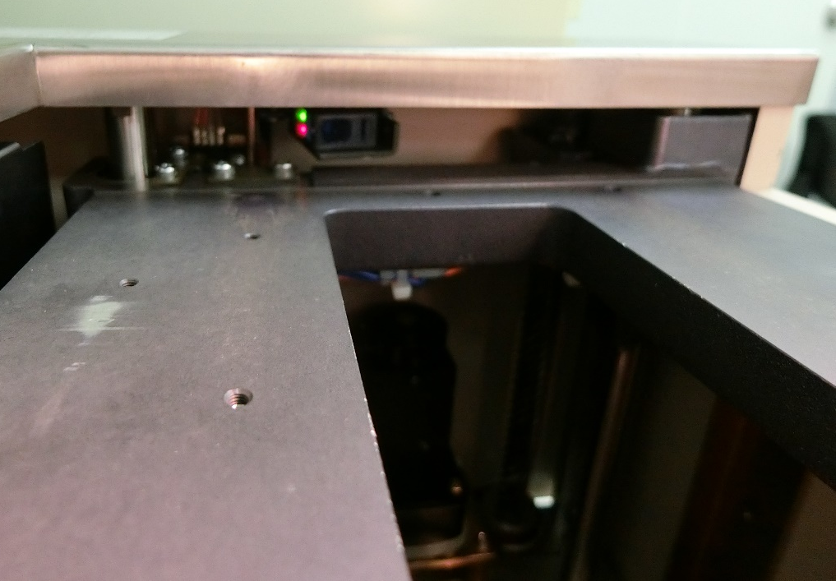
ADE
Stage sensor scan 該Cassette有幾片Wafer,
Stage 上/下作動由Motor及軸桿滑動
√

Slide 20
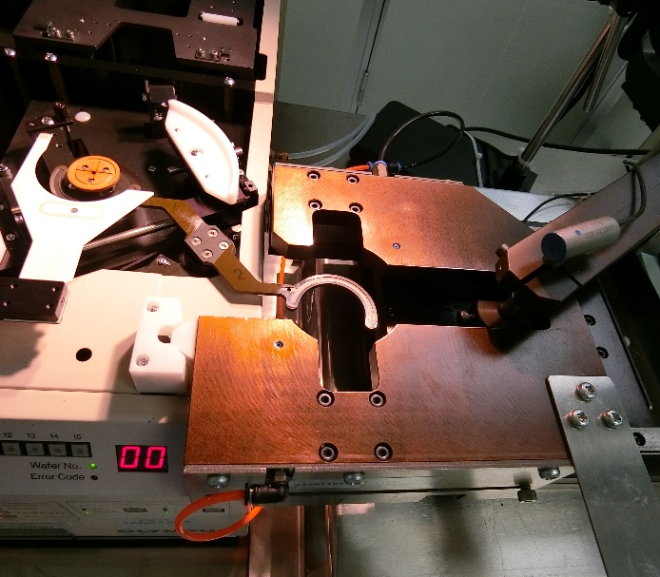
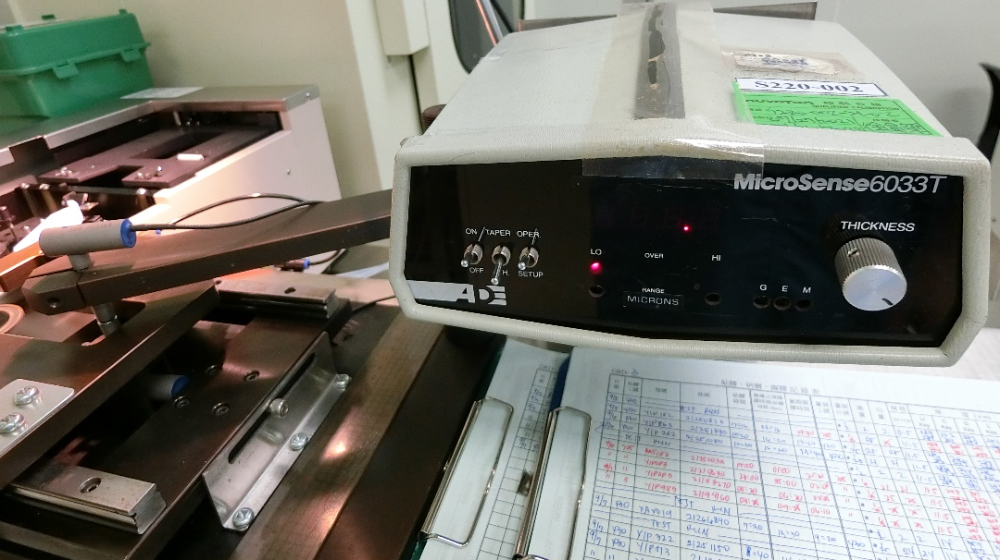
ADE
Guide & Switch Pusher
先使用已量測之校正片
並轉該旋鈕調整至準確相符厚度

Slide 21
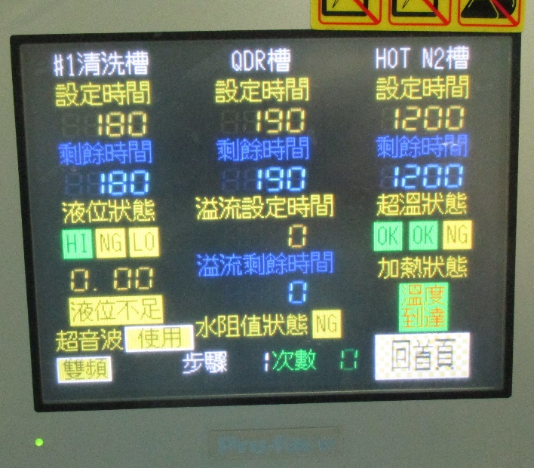
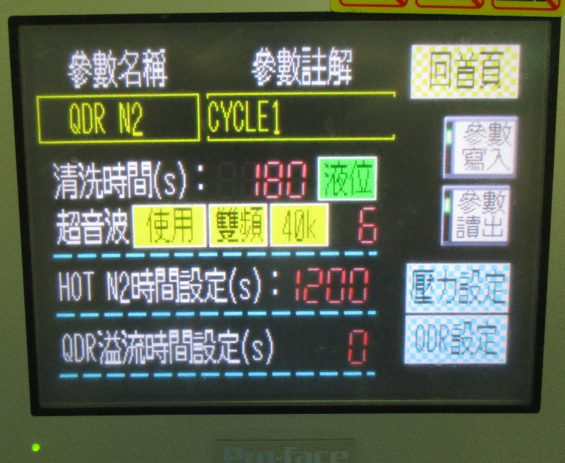
5. OSC-1
站點:9954 Process:Ultrasonic oscillation machine
(1)功能:
因研磨過後除貼膠貼附之晶面外仍有髒汙、水漬可能，故另外加一到超音波雙頻震盪 > QDR清洗 > HPA高溫吹烘乾
(2)超音波槽震盪
ULTRASONIC GENERATOR FX-502 震盪頻率 功率:600w 當液位達到則開始超音波清洗，每六秒變一次頻 28K及40K，持續180秒。
√
√

Slide 22
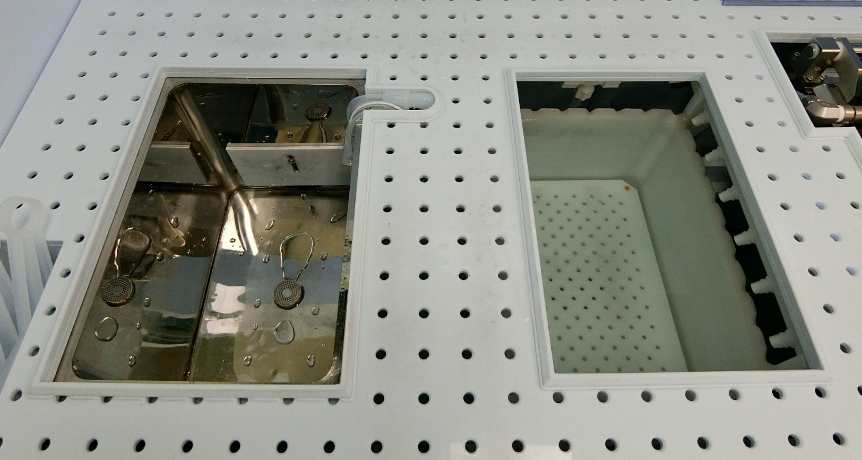
超音波震盪 → QDR
H-Bar均朝走道
震盪後
Cassette 1
Cassette 2
Cassette 2
Cassette 1

Slide 23
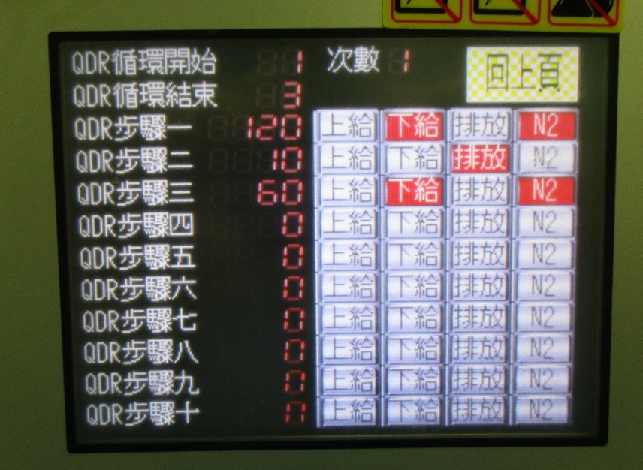
(3)QDR overflow循環步驟秒數
120+10+60 = 190秒
(4)Hot N2(目前已改HPA)
目前設定溫度為65度，時間為1200秒。
(目前已改HPA)
√

Slide 24
將水快速烤乾避免水漬，
計時結束後，取出Cassette EA check
左槽為雙頻震盪槽，按下啟動會儲水
Cassette放入水槽中，雙頻震盪將研磨可能造成之髒汙水漬清除
計時結束後放入最右方吹乾槽，啟動後會氣噴頭會照設定時間吹攝氏65度之HPA(原N2)
震盪計時結束自動Drain水槽，取出Cassette後放入中間QDR槽
啟動後NOZZLE噴頭噴水並關閉水槽水閥Clean&Overflow前槽髒水

Slide 25
三.總流程
產品至研磨站
註: 總流程 進研磨站至出貨共做 5 次的Cassette 晶州轉換。
EA Check ok,出貨待QC檢查
進貼膠機
WAFER晶面貼膠
清洗後進吹乾槽
65度HPA水氣烤乾
貼完膠，ADE檢查貼膠有無脫落或未完整貼合之氣泡
震盪後進第二槽
QDR 噴水Overflow清洗
確認晶面膠帶無異常後
進研磨機晶背研磨
研磨後EA用轉平邊器確認晶圓Edge 邊緣有無缺角
撕完進OSC震盪第一槽超音波震盪
Check 無亮點後
撕膠機將膠帶撕除

Slide 26
總流程站別
CP TEST
R100
9950
WAT
9951~9954
貼膠/研磨/撕膠/震盪/烘烤
9962
QC
研磨代工流程
研磨代工流程
801
Nuvoton OQC
Grid OEM flow
Grid OEM flow
802~807
敦南IQC/貼膠/研磨/撕膠/厚度量測/OQC

